Slide 1
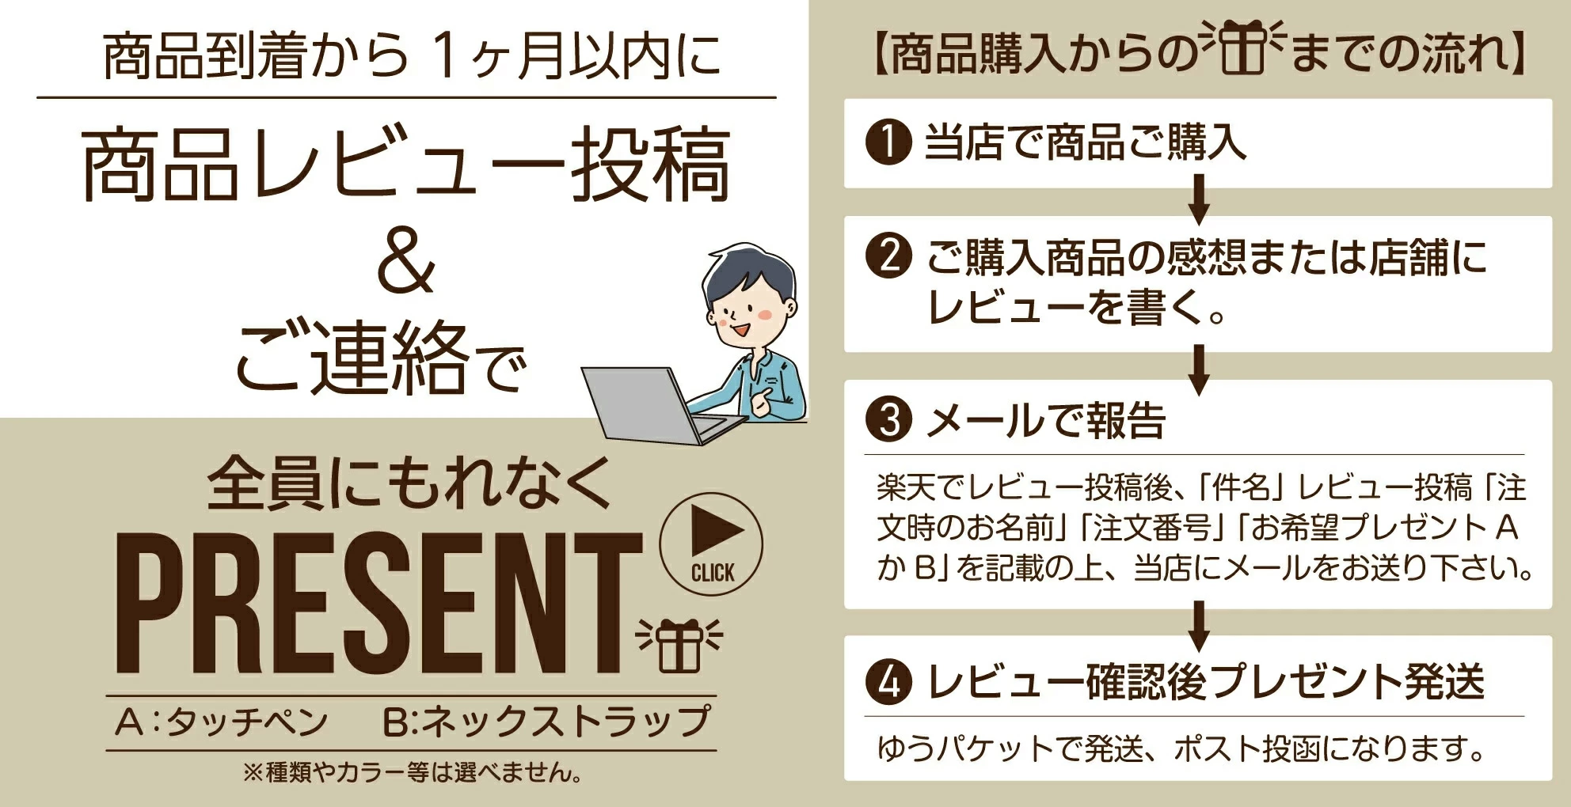
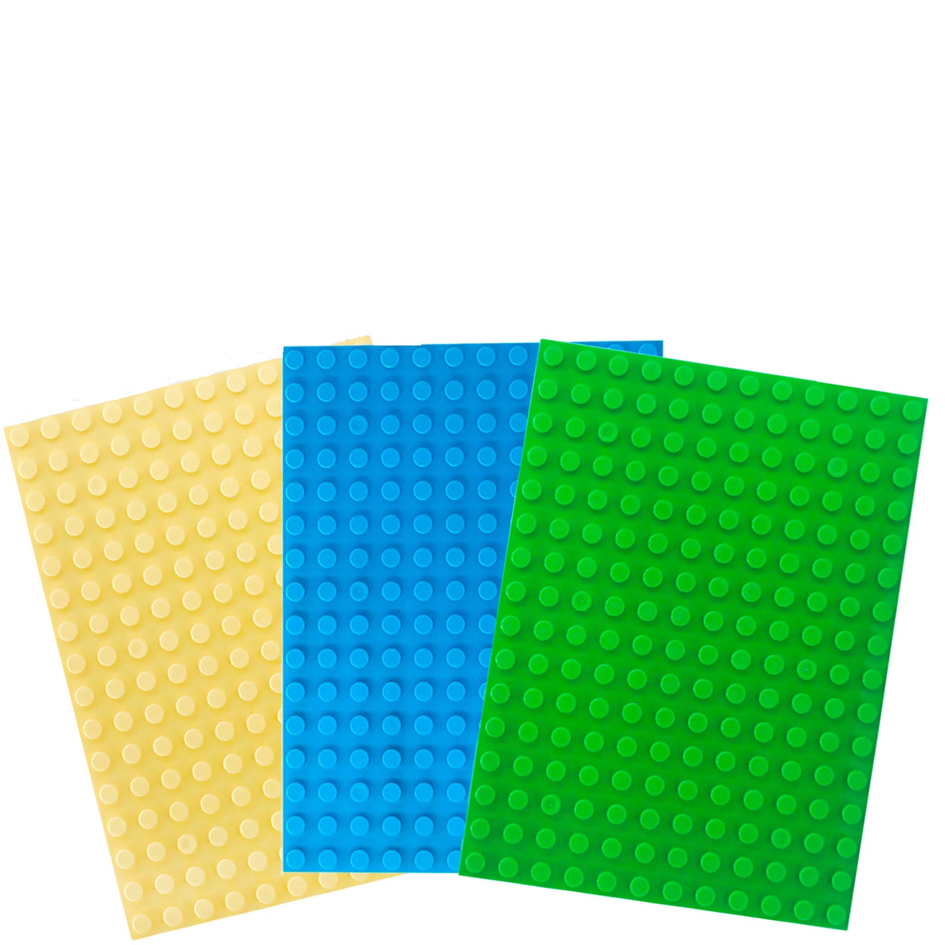
イメージ通りでOKですが、まるぱくりにならないようにお願いいたします！
＜左＞
商品レビュー投稿で
全員がもらえるPRESENT！
ブロックのベースプレート
ブロックおもちゃで遊ぶときの必須アイテム！
（Sunwardsブロック・レゴデュプロ・アンパンマンブロックと一緒に遊べます）
3色の中から1枚
※カラーはお選びできません。
＜右＞
商品ご購入からプレゼントまでの流れ
①当店で商品をご購入
※当店のどの商品でもかまいません
②ご購入商品の感想、ショップレビューを書く
※商品購入履歴よりレビューを書いてください
③発送は、レビュー掲載の確認をもって、させていただきます
※注文の紐づきはこちらで把握できますので、メール等での別連絡は不要です
④普通郵便にて、発送させていただきます
↓イメージ
↑できるだけ大きく配置

